Slide 1
AIR TANAH DAN AIR BAWAH TANAH

Slide 2
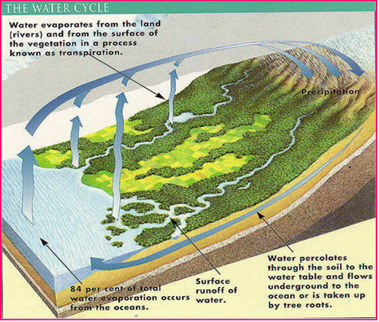

Slide 3
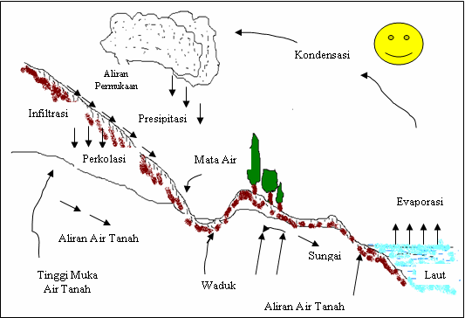

Slide 4
Air di alam mengalami proses (gerakan) yang dikenal dengan SIKLUS HIDROLOGI, yang meliputi beberapa proses yaitu:
Evaporasi
Transpirasi
kondensasi
presipitasi
infiltrasi
perkolasi
Input dalam siklus ini adalah Curah Hujan yang didistribusikan melalui through fall (air lolos tajuk tanaman), aliran batang (stemflow) atau air hujan yang langsung ke tanah yang kemudian menjadi aliran permukaan, evaporasi dan transpirasi

Slide 5
Air tanah
Air tanah adalah air yang terdpt pada solum tanah di daerah aerasi atau zona tidak jenuh.
Ketersediaan Air Tanah sangat berpengaruh terhadap pertumbuhan tanaman.
Hal ini sangat dipengaruhi oleh beberapa sifat tanah al: tekstur tanah, pori tanah, bahan organik dll
Dari pendapat banyak pakar, status air dalam tanah selalu berada pada titik keseimbangan.

Slide 6
Menurut Tood, (1960) diacu dlm Asdak, (2002), air tanah dapat ditampung pada beberapa bagian wilayah (zona), yaitu:
Zona air tanah: bermula dari permukaan tanah dan berkembang ke dalam tanah melalui akar tanaman. Kedalaman yang dicapai tergantung tipe tanah dan vegetasi. Zona ini dapat diklasifikasikan menjadi zona air higroskopis, yaitu air yang langsung diserap dari udara di atas permukaan tanah; air kapiler dan air gravitasi, yaitu air yang bergerak ke dalam tanah karena gaya gravitasi bumi.
Zona pertengahan (intermediate zona): zona ini terletak antara permukaan tanah dan permukaan air tanah dan merupakan daerah infiltrasi.
Zona kapiler (capillary zona): zona ini terbentang dari permukaan air tanah ke atas sampai ketinggian yang dapat dicapai oleh gerakan air kapiler.
Zona jenuh (saturated zona): Zona yg terletak di atas lapisan kedap air dan semua pori-pori tanahnya terisi oleh air.

Slide 7
Air gravitasi: air yang bergerak ke lapisan lebih dalam karena gaya gravitasi atau bergerak pada zona jenuh.
Air ini dibedakan:
1. Capillary gravitation water : yaitu air yang bergerak karena pengaruh gaya berat dan kapiler
2. Downward gravitation water : yaitu air yang bergerak melalui pori-pori non kapiler dan menuju ke air bawah tanah

Slide 8
Uap air (water vapour): air dalam keadaan sebagai uap dalam pori-pori tanah
Air tanah dapat diklasifikasikan dalam beberapa definisi, yaitu :
Air osmotik: Air yang terpengaruh gaya osmotik dan banyak terdapat dalam sel-sel jasad hidup.
Air higroskopik: air yang terdapat pada permukaan partikel tanah dan diikat kuat karena gaya permukaan.
Air tersier: air yang terikat karena gaya kapiler pada pori-pori tanah dan berhubungan dengan air bawah tanah.
Held water: atau (half wasser) yaitu air yang berada pada partikel tanah dengan tegangan permukaan tanah pada tekanan normal dan dapat bergerak tidak bersatu dengan air tanah lainnya atau air bawah tanah.

Slide 9
Air Bawah Tanah
ABT (ground water) adalah air yang mengisi pori tanah dan/atau batuan serta bertekanan sama dengan atmosfer atau dapat dikatakan semua air yang terdpt di bawah permukaan ABT (groundwater table) dan pada zona jenuh.
Secara umum, 97% sumber air tawar yang berada di bumi adalah air tanah.
Air tanah ditemukan hampir di semua tempat di bumi, walaupun di daerah paling kering seperti padang pasir ataupun di bawah tanah yang membeku karena tertutup lapisan salju atau es.
Air bawah tanah berasal dari air hujan, air tersekap (connate water) dan air magma.

Slide 10
Asal Usul Air Bawah Tanah
Teori Infiltrasi : ABT berasal dari air hujan yang jatuh ke tanah (air tanah) terus masuk sebagai air infiltrasi setelah jenuh atau pori terisi air maka air terus meresap ke bawah sebagai air perkolasi untuk kemudian menjadi air bawah tanah.
Teori Air Juvenil : air bawah tanah yang terbentuk berasal dari magma yang telah mengalami berbagai proses yang belum dapat diterangkan secara jelas. ABT dibagi dua, air magmatik dan air vulkanik.

Slide 11
Teori Connate Water : ABT berasal dari formasi batuan endapan di bawah laut yang lambat laun terangkat ke permukaan air laut. Air yang tersimpan dan terbawa dalam formasi batuan tersebut akan menjadi ABT.
Teori Kondensasi : ABT sebagian besar berasal dari uap air di udara yang berkondesasi dan beredar melalui rongga atau retakan batuan. Awan yang terbawa udara dalam memasuki rongga atau retakan dapat mengalami pengembunan dan akan mencair yang kemudian menjadi ABT.

Slide 12
Aliran Bawah Tanah dapat berada dalam beberapa kondisi sebagai berikut:
Lapisan permeabel dan lapisan impermeabel.
Lapisan yang dapat dilalui dengan mudah oleh Aliran Bawah Tanah seperti pasir/ kerikil disebut lapisan PERMEABEL. Lapisan yang sulit dilalui Aliran Bawah Tanah seperti lapisan liat atau debu lapisan kedap air (aquiclude) dan lapisan yang menahan air seperti batuan disebut lapisan kedap air (aquifuge). Keduanyadisebut IMPERMEABEL. Lapisan permeabel yang jenuh dengan Aliran Bawah Tanah di atasnya disebut juga Aquifer.

Slide 13
Air bebas dan air terkekang (free water dan confined water)
Aliran Bawah Tanah dalam aquifer yang tertutup dengan lapisan impermeabel mendapat tekanan disebut air terkekang. Aliran Bawah Tanah dalam aquifer yang tidak tertutup dengan lapisan impermeabel disebut Aliran Bawah Tanah bebas atau air tidak terkekang.
Permukaan Aliran Bawah Tanah di dalam sumur dari ABT dari akuifer adalah Permukaan air terkekang. Jadi permukaan air bebas adalah Batas antara zona jenuh (ABT) dan zona aerasi (zona tidak Jenuh/air tanah).

Slide 14
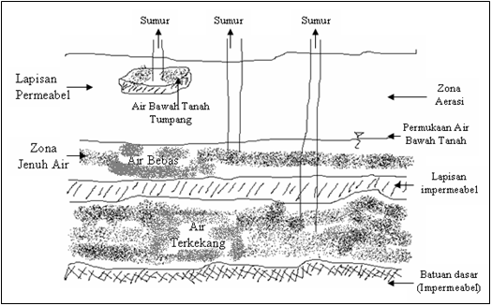

Slide 15
ABT tumpang (Perched groundwater).
Lapisan impermeabel dapat terbentuk dalam zona aerasi dan ABT yang terbentuk di atasnya disebut ABT TUMPANG. Air tumpang tidak dapat dijadikam sebagai sumber usaha pengembangan air tanah karena mempunyai permukaan air yang bervariasi dan volume yang tidak besar.
Beberapa keadaan yang menyebabkan tekanan pada ABT akan mengakibatkan variasi kedalaman ABT, seperti faktor musiman seperti perubahan pada aliran sungai, ET, perubahan tekanan atmosfer, angin, pasang surut, penampungan/rembesan, serta gempa bumi.

Slide 16
ALIRAN AIR BAWAH TANAH
Aliran ABT adl air bawah tanah yg bergerak menuju saluran secara lateral dan lambat melalui daerah yg jenuh air. Air ini dpt mencapai saluran setelah bbrp hari, minggu atau bulan.
Aliran ABT didasari oleh hukum DARCY dan Konduktivitas Hidraulik serta Kompresibilitas dan Tegangan Efektif.

Slide 17
POTENSI AIR BAWAH TANAH
Pemanfaatan ABT umumnya dilakukan dengan membuat sumur, baik sumur biasa maupun sumur artetis.
Ketersediaan air sumur tidak akan cepat habis apabila sumur dibuat pada ABT bebas dan debit pemanfaatannya tidak melebihi debit sumur yang dibuat.
Debit sumur dapat dihitung sesuai dengan ketebalan aquifer.

